Slide 1
MÔN TẬP VIẾT LỚP 3

Slide 2
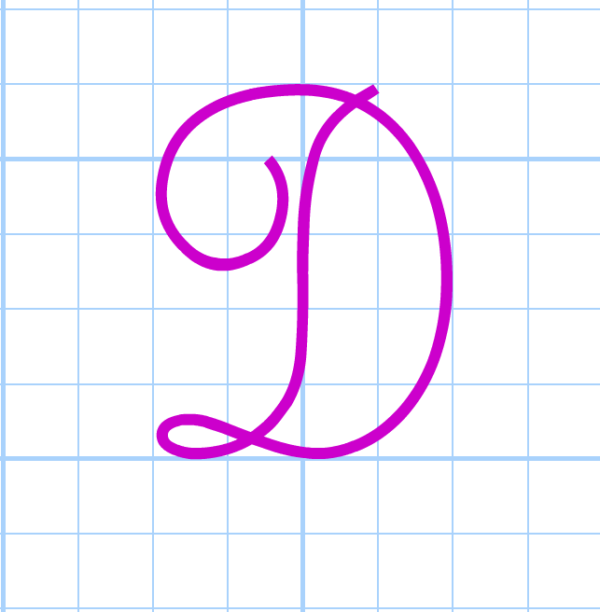
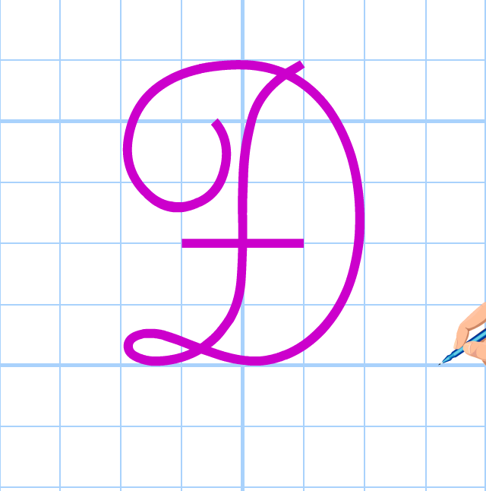
Tập viết Ôn chữ hoa D,Đ

Slide 3
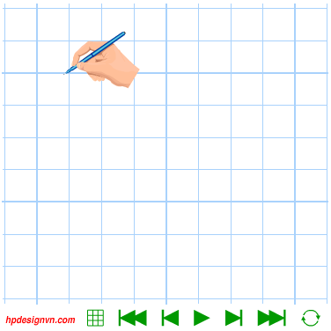
Tập viết

Slide 4
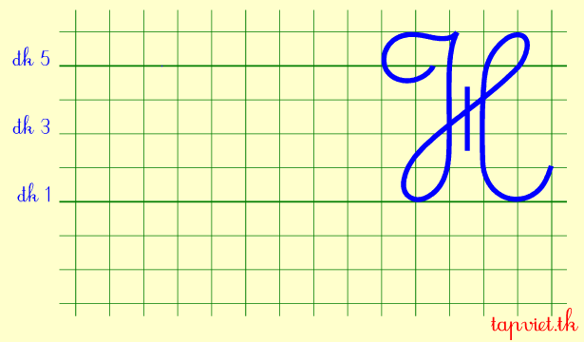

Slide 5
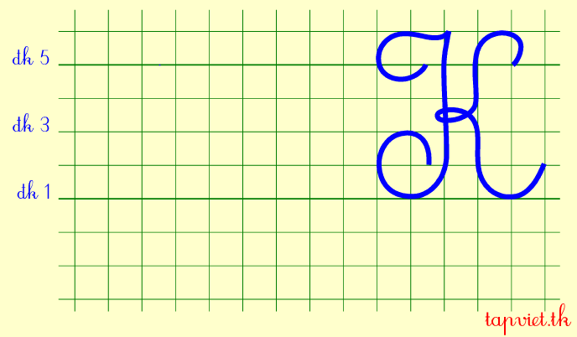

Slide 6
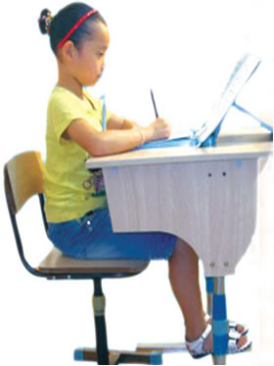
Tập viết: Ôn chữ hoa D,Đ
1- Tư thế ngồi viết:
- Lưng thẳng, không tì ngực vào bàn.
- Đầu hơi cúi.
- Mắt cách vở khoảng 25 đến 30 cm.
- Tay phải cầm bút.
- Tay trái tì nhẹ lên mép vở để giữ.
- Hai chân để song song thoải mái.

Slide 7
Tập viết: Ôn chữ hoa D,Đ
Kɪʎ ĐŬƑ Dao có Ǻài Ǻƞ Ǻƞ Ȥắɖ, ǻgưƟ có hǌ Ǻƞ δŪ

Slide 8
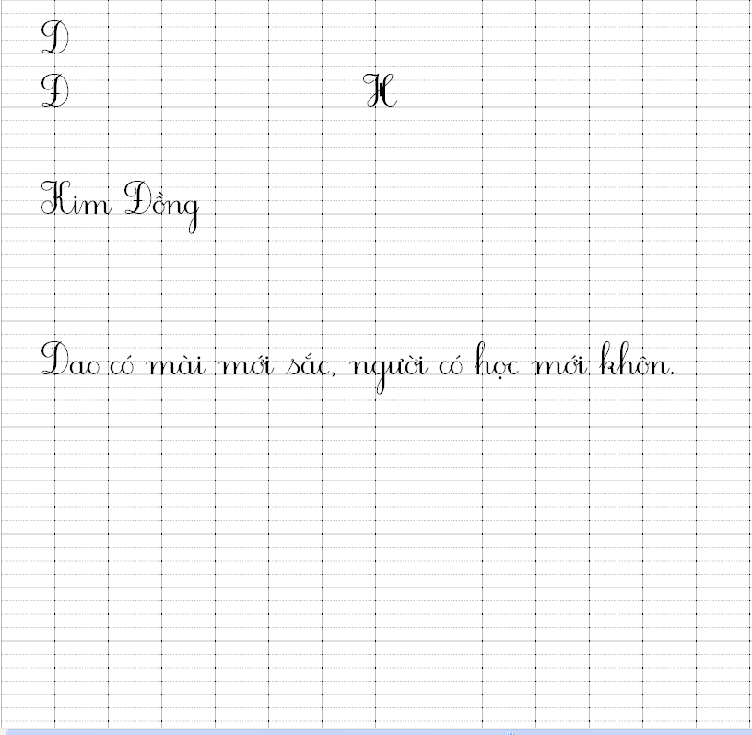

Slide 9
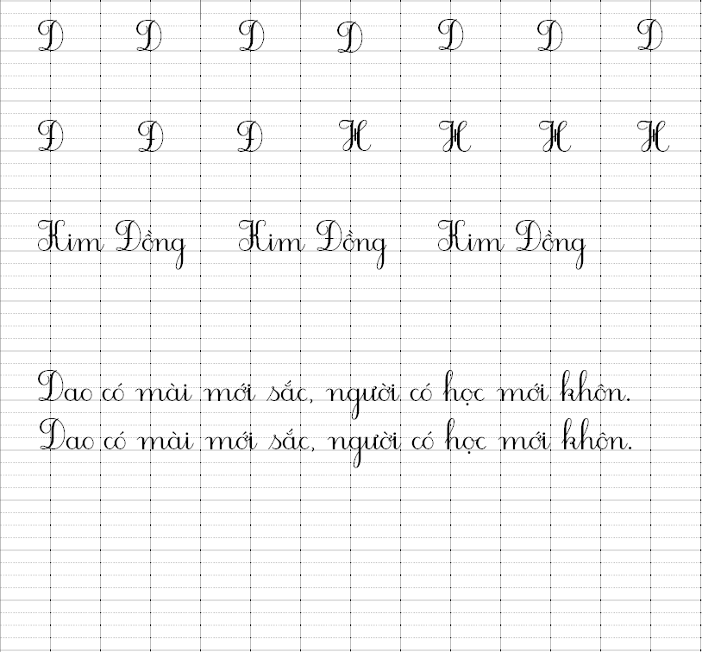
Tập viết

